Slide 1
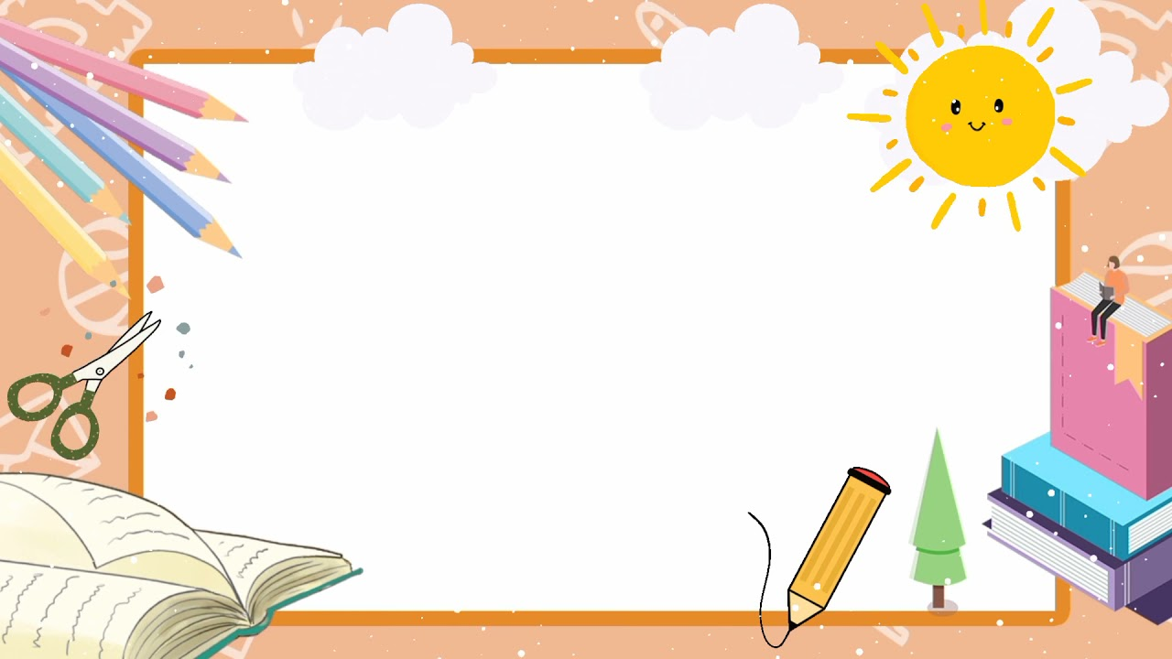
BÀI THƠ, CÂU CHUYỆN CÂU ĐỐ
CHO BÉ
TÁC GIẢ: TRẦN THỊ THANH HOA
ĐƠN VỊ : TRƯỜNG MN SAO SÁNG 5

Slide 2
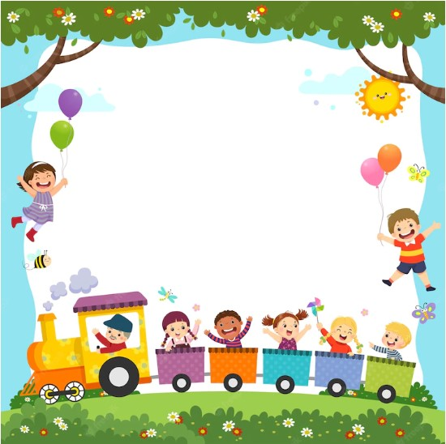
VUI ĐẾN LỚP
Mỗi sáng đến lớp, hân hoan chào mừng,
Cô giáo dịu dàng, cùng bạn say sưa.
Những bài hát vang, vẽ tranh tuyệt đẹp,
Mầm non ước mơ, tương lai rạng ngời.
Sáng tác: Trần Thị Thanh Hoa
Đơn vị : Trường MN Sao Sáng 5

Slide 3

CÙNG CHƠI
Chơi đùa dưới nắng, học từng con chữ,
Mầm non rực rỡ, những giấc mơ bay.
Tay trong tay, cùng nhau lớn lên,
Ngày mai tươi sáng, vững bước vươn xa.
Sáng tác: Trần Thị Thanh Hoa
Đơn vị : Trường MN Sao Sáng 5

Slide 4

BÉ ƯỚC MƠ
Cánh hoa mầm non, nở giữa vườn đời,
Những mầm ước mơ, vươn tới chân trời.
Trẻ thơ khắc khoải, lòng tràn hy vọng,
Hành trang kiến thức, bước vào tương lai.
Sáng tác: Trần Thị Thanh Hoa
Đơn vị : Trường MN Sao Sáng 5

Slide 5

ĐI CHƠI PHỐ
Ði chơi phố Gặp đèn đỏ Dừng lại thôi Không qua vội Ðèn vàng rồi Tiếp đèn xanh
Nào nhanh nhanh Qua đường nhé!
Sưu tầm: Trần Thị Thanh Hoa
Đơn vị : Trường MN Sao Sáng 5

Slide 6

BÉ ƯỚC MƠ
Ngồi chơi trên đất Là củ su hào Tập bơi dưới ao Đen xì củ ấu Không cần phải nấu Củ đậu mát lành
Lợn thích củ hành Chó đòi riềng sả Củ lạc đến hạ Có hạt uống bia Nước mũi ông hề Là củ cà rốt.
Sưu tầm: Trần Thị Thanh Hoa
Đơn vị : Trường MN Sao Sáng 5

Slide 7
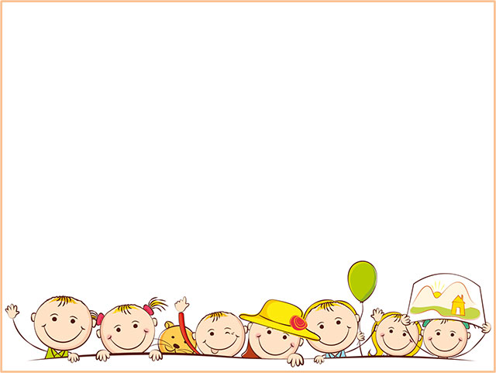
BÉ NÀY, BÉ ƠI !
Bé này, bé ơi! Đừng chơi đất cát Hãy vào bóng mát Khi trời nắng to Sau lúc ăn no, Đừng cho chân chạy
Buổi sáng ngủ dậy Rửa mặt đánh răng Sắp đến bữa ăn Rửa tay đã nhé! Bé ơi, bé này…
Sưu tầm: Trần Thị Thanh Hoa
Đơn vị : Trường MN Sao Sáng 5

Slide 8
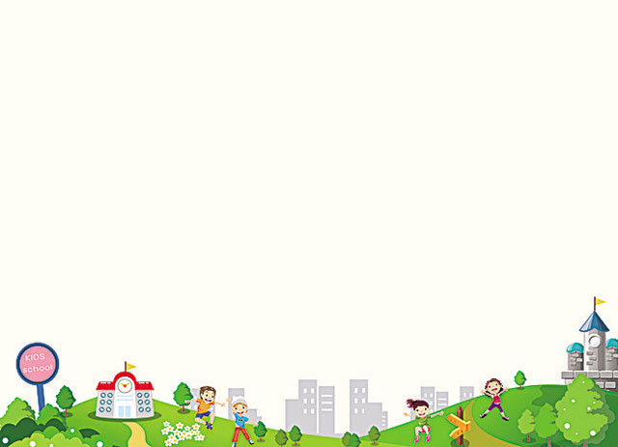
Câu chuyện: Cô cấp dưỡng đáng kính
Trong một trường mầm non nhỏ xinh, có một cô cấp dưỡng tên là Hạnh. Cô luôn tận tâm chuẩn bị những bữa ăn ngon miệng và bổ dưỡng cho các bé. Mỗi sáng, cô Hạnh đến sớm để nấu nướng, chuẩn bị từ những nguyên liệu tươi ngon nhất.
Một ngày nọ, khi đang nấu canh rau, cô Hạnh nghe tiếng cười đùa rộn rã từ sân trường. Cô bước ra xem, thấy các bé đang chơi đuổi bắt. Trong đám trẻ, có một bé tên là Bảo, luôn nhút nhát và ít khi tham gia cùng bạn bè. Cô Hạnh cảm thấy thương bé và quyết định sẽ làm gì đó để giúp Bảo tự tin hơn.
Sau giờ ăn trưa, cô Hạnh nảy ra một ý tưởng. Cô quyết định tổ chức một cuộc thi nấu ăn nhỏ cho các bé. Mỗi bé sẽ được tham gia cùng cô để làm những món ăn đơn giản. Bảo rất hào hứng khi nghe tin này, nhưng vẫn hơi lo lắng.
Hôm thi nấu ăn, cô Hạnh chia nhóm cho các bé. Mỗi nhóm sẽ nấu một món ăn riêng. Bảo được cô Hạnh xếp vào nhóm cùng với các bạn khác. Khi bắt đầu, cô Hạnh hướng dẫn từng bước. Thấy các bạn cùng nhau làm việc, Bảo dần dần hòa nhập, giúp đỡ và góp ý với nhóm.
Cuối cùng, các nhóm hoàn thành các món ăn. Món súp cà rốt do nhóm của Bảo làm được mọi người khen ngợi vì màu sắc bắt mắt và hương vị thơm ngon. Bảo cảm thấy tự hào và vui vẻ hơn bao giờ hết.
Khi cuộc thi kết thúc, cô Hạnh khen ngợi tất cả các bé, đặc biệt là Bảo, vì đã vượt qua nỗi sợ hãi để tham gia. Từ ngày đó, Bảo trở nên tự tin hơn và chơi đùa cùng các bạn nhiều hơn.
Cô Hạnh không chỉ là người cấp dưỡng, mà còn là người bạn, người truyền cảm hứng cho các bé. Những bữa ăn của cô không chỉ nuôi dưỡng cơ thể mà còn ươm mầm tình bạn và sự tự tin trong mỗi trái tim nhỏ.
Tình yêu thương của cô Hạnh đã làm cho trường mầm non trở thành một ngôi nhà hạnh phúc, nơi mọi đứa trẻ đều được yêu thương và chăm sóc.
Sáng tác: Trần Thị Thanh Hoa
Đơn vị : Trường MN Sao Sáng 5

Slide 9

Câu chuyện: Vịt con cẩu thả
Vào một ngày đẹp trời, chú vịt con ra sông tập bơi, nó thường xuyên cởi và vứt quần áo bừa bãi lung tung trên bờ mà không chịu cất gọn gàng, mà chỉ muốn nhảy thẳng xuống sông và tập bơi cho thỏa thích. Một lúc sau, quần áo của chú vịt con do vứt bừa bãi nên đã bị dòng nước làm trôi mất, sau khi tập bơi xong, vịt con liền lên bờ để mặc đồ nhưng lại không thấy quần áo đâu nữa, chú vịt con liền òa lên khóc rất to. Lúc này, do không còn quần áo để mặc, vịt con liền lấy mấy chiếc lá sen to để che lên người rồi vội vàng chạy về nhà.
Trong lúc vịt con đang chạy về nhà, khi chạy qua bãi cỏ thì bị chú Thỏ bắt gặp, nó liền cười và nói to: “Lêu lêu bạn vịt bị hở mông kìa, xấu hổ chưa kìa!”
Chú vịt con nghe thấy thế nên rất xấu hổ, nó đành phải chạy nhanh hơn để Thỏ không trêu chọc nữa.
Khi chạy ngang qua khu rừng, chú khỉ đang ngồi trên cây nhìn xuống bỗng thấy vịt con chạy nhanh qua, nó cũng liền ôm bụng cười to: “ Nhìn kìa, vịt con không mặc đồ, lấy lá sen che người lòi cả mông ra kìa. Ha ha”
Chú vịt con lúc này đỏ hết cả mặt, vừa chạy vừa khóc to vì quá xấu hổ. Cuối cùng, nó cũng đã chạy về tới nhà. Vừa vào nhà, vịt con mếu máo kể lại mọi chuyện cho mẹ vịt nghe. Mẹ vịt khi nghe xong dù tội nghiệp con nhưng mẹ vẫn không nhịn được cười và nói: “ Con đã thấy tác hại của thói quen để đồ đạc bừa bãi, lung tung là như thế nào chưa. Từ giờ trở đi con phải tập thói quen để đồ đạc, quần áo gọn gàng, ngăn nắp đi nhé!” Chú vịt con nghe xong liền nói dạ rất to.
Sưu tầm: Trần Thị Thanh Hoa
Đơn vị : Trường MN Sao Sáng 5

Slide 10
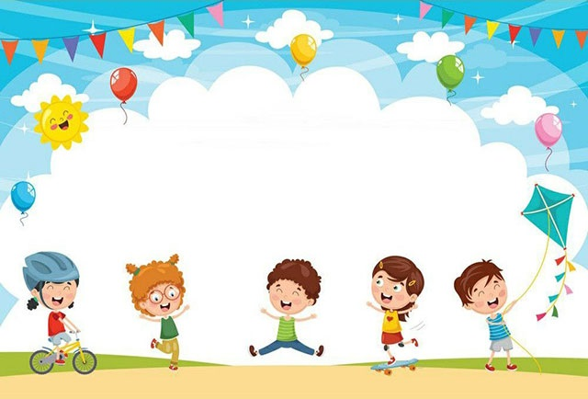
CÂU ĐỐ
Có bốn chân, nhưng không đi được,
Dùng để ngồi, cho cả nhà quây quần.
Bàn ăn là chỗ, bữa cơm sum vầy,
Là đồ gì vậy, có phải ai hay?
Đáp án: Bàn ăn
Sáng tác: Trần Thị Thanh Hoa
Đơn vị : Trường MN Sao Sáng 5

Slide 11
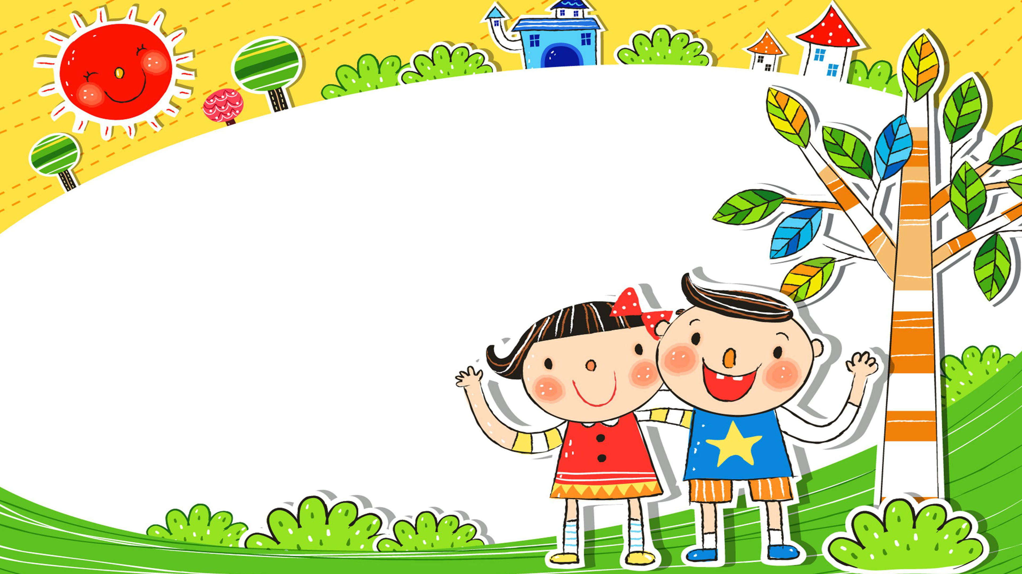
CÂU ĐỐ
Một cây mà có năm cành.
Dấp nước thì héo, để dành thì tươi.
Là gì?
Đáp án: Bàn tay.
Sưu tầm: Trần Thị Thanh Hoa
Đơn vị : Trường MN Sao Sáng 5

